Slide 1

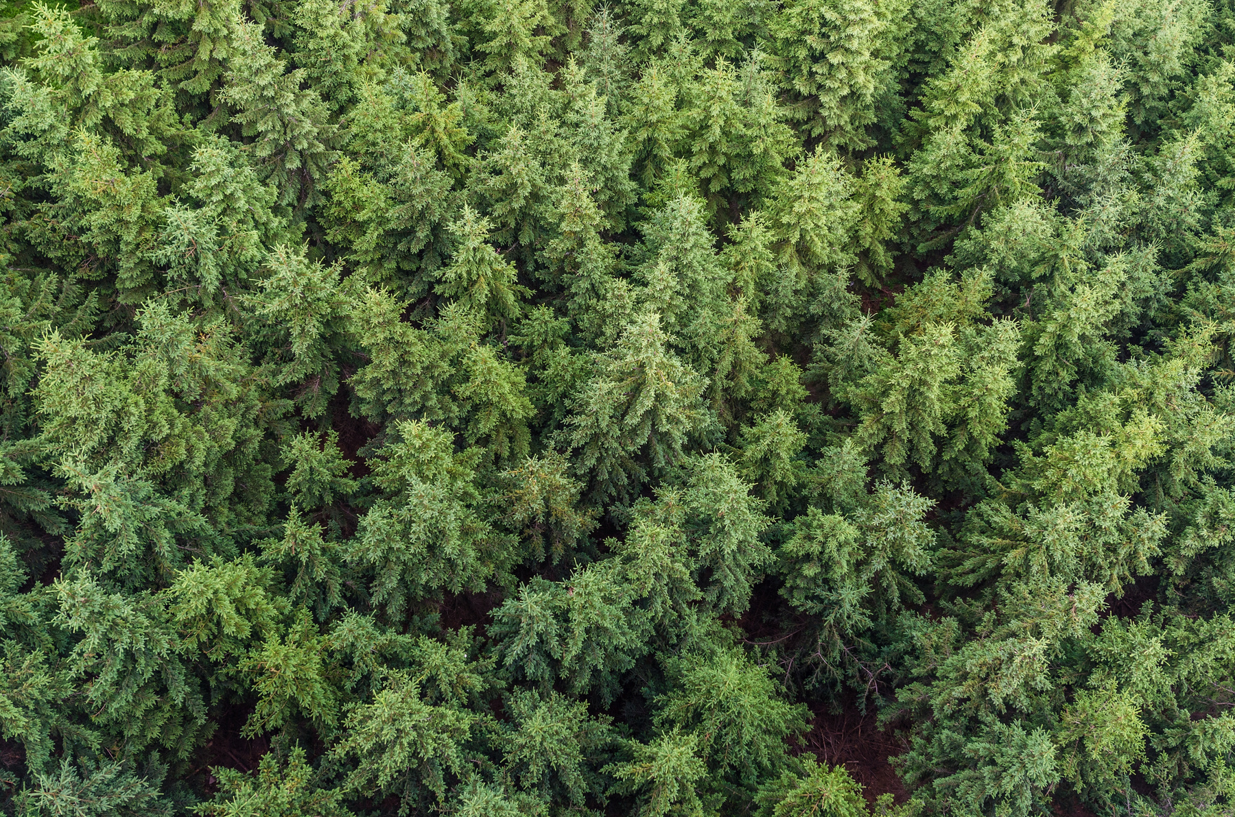




NHÓM 06
HỌC MÁY & ỨNG DỤNG
Dự đoán người mắc bệnh tiểu đường bằng thuật toán Random Forest
1

Slide 2



Nội dung
Phần 1
Phần 2
Giới thiệu về thuật toán
Bối cảnh và tầm quan trọng của bài toán
Mô tả bài toán và quy trình xử lý
Phần 3
Phần 4
Huấn luyện và kiểm tra
Đánh giá mô hình
2

Slide 3




Phần 1:
Giới thiệu về thuật toán
Bối cảnh và tầm quan trọng của bài toán
3

Slide 4
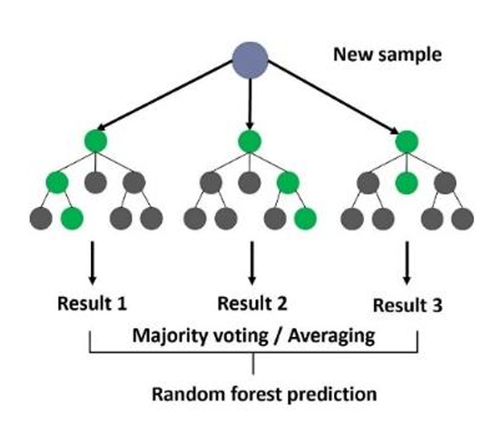
1.1 Giới thiệu thuật toán
Random Forest là thuật toán mạnh mẽ, phù hợp cho bài toán phân loại và hồi quy.
Giảm hiện tượng overfitting nhờ tập hợp nhiều cây quyết định.
Làm việc tốt với dữ liệu y tế có nhiều biến động và đặc trưng.
Cung cấp thông tin về mức độ quan trọng của từng đặc trưng, hỗ trợ bác sĩ trong điều trị.
4

Slide 5
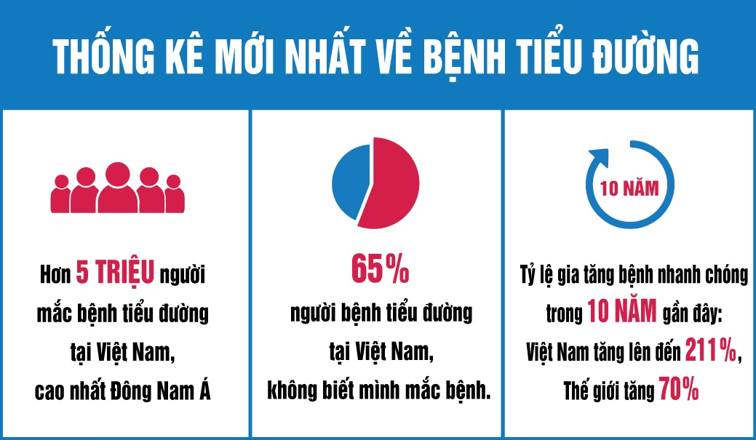
1.1 Bối cảnh
Hình ảnh thống kê về bệnh tiểu đường năm 2025
5

Slide 6

1.2 Tầm quan trọng bài toán
Bài toán chẩn bệnh tiểu đường là một trong những thách thức quan trọng trong lĩnh vực y học hiện đại. Bệnh tiểu đường là một loại bệnh thường gặp và gây ra nhiều vấn đề sức khỏe nghiêm trọng nếu không phát hiện kịp thời. Với tình hình y tế toàn cấu ngày càng phức tạp, khả năng chẩn đoán chính xác và nhanh chóng các bệnh lý liên quan đến tiểu đường trở thành mối quan tâm hàng đầu.
6

Slide 7
Phần 2:
Mô tả bài toán và quy trình xử lý
7

Slide 8


2.1 Mô tả bài toán
Bài toán dự đoán bệnh tiểu đường là bài toán phân loại, trong đó mục tiêu là dự đoán xem một người có mắc bệnh tiểu đường hay không. Tập dữ liệu được sử dụng cho bài toán này có 10138 mẫu và 9 cột đặc trưng.
8

Slide 9
Đặc trưng | Mô tả | Kiểu dữ liệu | Giá trị
gender | Giới tính của bệnh nhân | Chuỗi ký tự | Male: Nam, Female: Nữ
age | Tuổi của bệnh nhân | Số nguyên | >0
hypertension | Bệnh nhân có bị huyết áp cao không? | Số nguyên (0,1) | 0: Không, 1: Có
heart_disease | Bệnh nhân có tiền sử bệnh tim không? | Số nguyên (0,1) | 0: Không, 1: Có
smoking_history | Lịch sử, tình trạng hút thuốc của bệnh nhân | Chuỗi ký tự | never,former,current,ever,not current,not info
bmi | Chỉ số khối cơ thể | Số thực | Giá trị BMI (> 0)
HbA1c_level | Chỉ số Hemoglobin A1c, phản ánh mức đường huyết trung bình trong 3 tháng | Số thực | Giá trị phần trăm (%)
blood_glucose_level | Mực độ đường huyết trung bình được đo | Số nguyên | Giá trị đo được (mg/dL)
diabetes | Nhãn của mô hình, xác định bệnh nhân có bị tiểu đường hay không ? | Số nguyên (0,1) | 0: Không mắc, 1: Mắc
9

Slide 10


2.2 Quy trình xử lý bài toán
Tiền xử lý dữ liệu: Xử lý giá trị thiếu, mã hóa dữ liệu phân loại, chuẩn hóa dữ liệu.
Phân chia dữ liệu: 80% huấn luyện, 20% kiểm tra.
Huấn luyện mô hình: Sử dụng Random Forest.
Đánh giá: Sử dụng các chỉ số Accuracy, Precision, Recall, F1-score, ROC-AUC.
Dự đoán trên dữ liệu mới.
Mục tiêu của bài toán là xây dựng một mô hình có thể dự đoán chính xác xem một người có mắc bệnh tiểu đường hay không?
10

Slide 11







2.2 Quy trình Giải quyết
Dữ Liệu
Tiền xử lý dữ liệu: Xử lý giá trị thiếu, mã hóa dữ liệu phân loại, chuẩn hóa dữ liệu.
Phân chia dữ liệu: 80% huấn luyện, 20% kiểm tra.
Huấn luyện mô hình: Sử dụng Random Forest phân loại
Đánh giá: Sử dụng các chỉ số Accuracy, Precision, Recall, F1-score, ROC-AUC.
Dự đoán trên dữ liệu mới.
Thu thập,xử lý dữ liệu và mô hình hóa dữ liệu
Chia tập dữ liệu:
Huấn luyện và kiểm tra
Tập huấn luyện
Tập Kiểm Tra
Lựa chọn các tham số tối ưu cho mô hình
Huấn luyện mô hình
Đánh giá mô hình
11
Quy trình ứng dụng học máy

Slide 12

3.Huấn luyện và Kiểm tra Mô hình
12

Slide 13
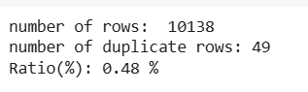
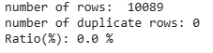
3.1 Tiền xử lý dữ liệu
a.Xử lý trùng lặp
Loại bỏ mẫu trùng lặp để giảm overfitting.
Kết quả:
Trước xử lý: 10,138 mẫu, 46 mẫu trùng lặp (0.45%).
Sau xử lý: 10,089 mẫu, 0 mẫu trùng lặp (0%).
Trước khi bỏ trùng lặp
Sau khi bỏ trùng lặp
13

Slide 14

3.1 Tiền xử lý dữ liệu
b.Định dạng dữ liệu
smoking_history
never
No Info
current
ever
former
not current
smoking_history
non-smoker
non-smoker
current
past_smoker
past_smoker
past_smoker
Định dạng lại cột smoking_history:
"never", "No Info" → "non-smoker".
"current" → "current".
"ever", "former", "not current" → "past_smoker".
Kết quả:
Trước: ['never', 'No Info', 'current', 'former', 'ever', 'not current'].
Sau: ['non-smoker', 'current', 'past_smoker'].
Định dạng cột smoking_history trước khi xử lý
Sau khi xử lý
14

Slide 15
3.1 Tiền xử lý dữ liệu
c. Mã hóa dữ liệu
STT | gender_Female | gender_Male
1 | 0 | 1
2 | 1 | 0
Khi huấn luyện mô hình, học máy chỉ làm việc với dữ liệu số. Vì vậy cần mã hóa các khiểu dữ liệu chữ sang số để thực hiện quá trình huấn luyện.
Sử dụng One-Hot Encoding để mã hóa các đặc trưng phân loại (gender, smoking_history)
Gender
Male
Female
smoking_history
non-smoker
current
past_smoker
smoking_history_current | smoking_history_non-smoker | smoking_history_past_smoker
0 | 1 | 0
1 | 0 | 0
0 | 0 | 1
Trước khi mã hóa
Sau khi mã hóa
15

Slide 16
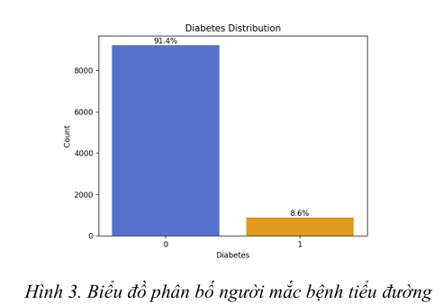
3.1 Tiền xử lý dữ liệu
d. Xử lý Mất Cân bằng Dữ liệu
Dữ liệu mất cân bằng: 8.6% mắc bệnh, 91.4% không mắc.
Sử dụng SMOTE (tăng mẫu tối thiểu = bao nhiêu % so với mẫu tối đa ) và RandomUnderSampler (giảm số mẫu tối đa lên gấp bao lần tối thiểu )
16

Slide 17
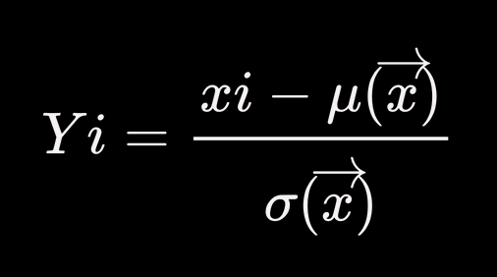


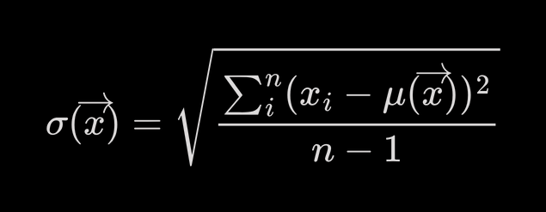

3.1 Tiền xử lý dữ liệu
ví dụ: lấy 3 mẫu thử đầu tiên
e. Tiền xử lý scaler
age | bmi | HbA1c_level | blood_glucose_level
80 | 25.19 | 6.6 | 140
54 | 27.32 | 6.6 | 80
28 | 27.3 | 5.7 | 158
Sử dụng StandardScaler để chuẩn hóa các đặc trưng số (age, bmi, HbA1c_level, blood_glucose_level, hypertension, heart_disease).
𝑥𝑖​ là phần tử thứ 𝑖 của vector đặc trưng ban đầu.
𝜇 ( 𝑥 ⃗ ) là giá trị trung bình của vector đặc trưng. 𝜎 ( 𝑥 ⃗ ) là độ lệch chuẩn của vector đặc trưng.
 | age | bmi | HbA1c_level | blood_glucose_level
𝜇 | 53 | 26.6 | 6.3 | 126
𝜎 | 31.47 | 1.42 | 0.7 | 56.90
n: là tổng số lượng mẫu
17

Slide 18
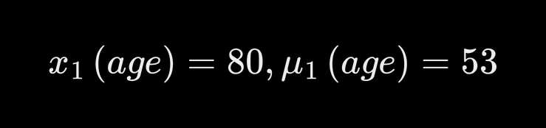
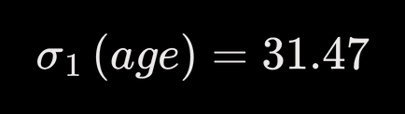
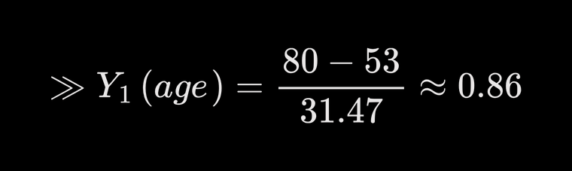
3.1 Tiền xử lý dữ liệu
age | bmi | HbA1c_level | blood_glucose_level
80 | 25.19 | 6.6 | 140
54 | 27.32 | 6.6 | 80
28 | 27.3 | 5.7 | 158
e. Tiền xử lý scaler
Sử dụng StandardScaler để chuẩn hóa các đặc trưng số (age, bmi, HbA1c_level, blood_glucose_level, hypertension, heart_disease).
STT | age | bmi | HbA1c_level | blood_glucose_level
1 | 0.86 | -0.99 | 0.43 | 0.25
2 | 0.03 | 0.5 | 0.43 | -0.8
3 | -0.79 | 0.49 | -0.86 | 0.56
Giả sử tính đặc trưng của tuổi dòng đầu tiên :
18

Slide 19
3.1 Tiền xử lý dữ liệu
Ứng dụng vào trong đề tài (10089 mẫu )
e.Tiền xử lý scaler
STT | age | bmi | HbA1c_level | blood_glucose_level
0 | 1.69 | -0.32 | 1.00 | 0.05
1 | 0.52 | -0.00 | 1.00 | -1.40
2 | -0.66 | -0.00 | 0.16 | 0.49
....... | ........ | ....... | ....... | .......
10088 | -1.47 | -0.00 | 0.26 | 0.05
Sử dụng StandardScaler để chuẩn hóa các đặc trưng số (age, bmi, HbA1c_level, blood_glucose_level, hypertension, heart_disease).
𝑥 𝑖​là phần tử thứ 𝑖 của vector đặc trưng ban đầu.
𝜇 ( 𝑥 ⃗ ) là giá trị trung bình của vector đặc trưng.
𝜎 ( 𝑥 ⃗ ) là độ lệch chuẩn của vector đặc trưng.
Kết quả khi tiền xử lý Scaler
19

Slide 20
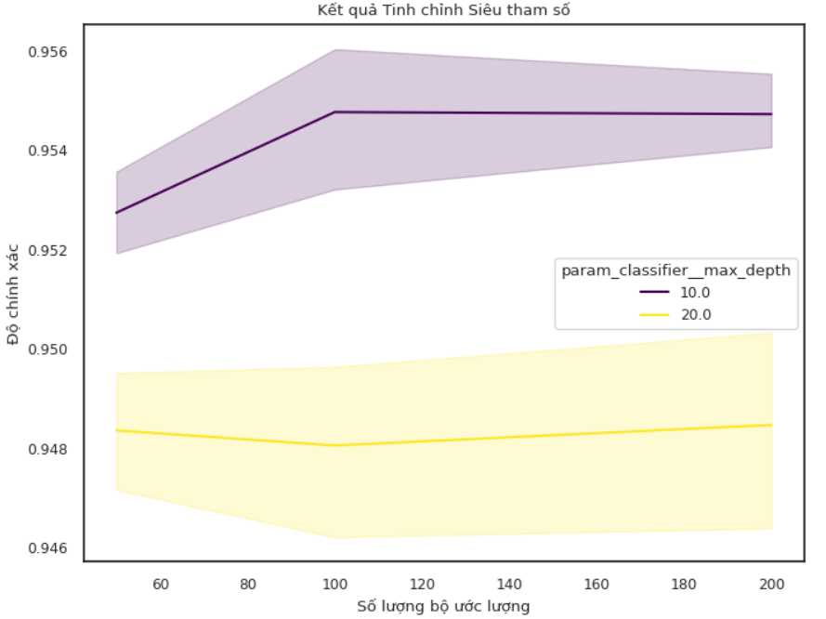
3.2 Tối ưu Tham số
Sử dụng GridSearchCV để tìm tham số tối ưu:
Số lượng cây quyết định :[50, 100, 200].
Độ sâu tối đa của cây : [None, 10, 20].
Số mẫu tối thiểu để chia nhánh: [2, 5, 10].
Số mẫu tối thiểu để tạo ra 1 nút lá : [1, 2, 4].
Sau khi tinh chỉnh
Số lượng cây quyết định: 50
Độ sâu tối đa của cây: 10
Số mẫu tối thiểu để chia nhánh:10
Số mẫu tối thiểu để tạo ra 1 nút lá:2
Kết quả của tinh chỉnh siêu tham số
20

Slide 21


4.Đánh giá mô hình
Tỷ lệ chính xác của mô hình:
21

Slide 22
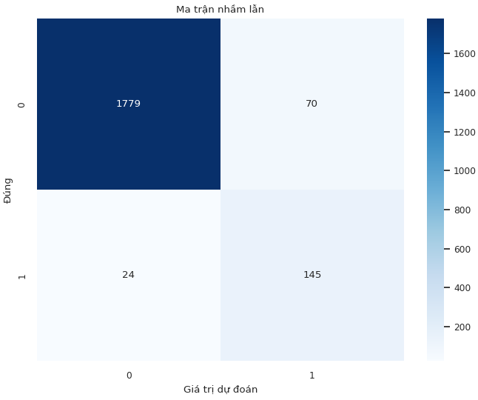

4.Đánh giá mô hình
4.1 Ma trận nhầm lẫn
 | precison | recall | f1-score | support
0 | 0.99 | 0.96 | 0.97 | 1849
1 | 0.67 | 0.86 | 0.76 | 169
accuracy |  |  | 0.95 | 2018
macro avg | 0.83 | 0.91 | 0.86 | 2018
weighted avg | 0.96 | 0.95 | 0.96 | 2018
Mô hình đạt độ chính xác đến 95%.
Hoạt động tốt trong đó việc dự đoán người không mắc bệnh khi đạt tỷ lệ 99%. Nhưng dự đoán người mắc bệnh còn hạn chế khi tỷ lệ chỉ là 67%.
22

Slide 23
4.Đánh giá mô hình
4.2 Độ Quan trọng của Đặc trưng
Đặc trưng | Độ quan trọng | Đặc trưng | Độ quan trọng
HbA1c_level | 0.42 | smoking_history_non-smoker | 0.01
blood_glucose_level | 0.32 | moking_history_past_smoker | 0.01
age | 0.12 | gender_Male | 0.00
BMI | 0.06 | gender_Female | 0.00
hypertension | 0.03 | smoking_history_current | 0.00
heart_disease | 0.02
23
Bảng đánh giá độ quan trọng của các đặc trưng

Slide 24
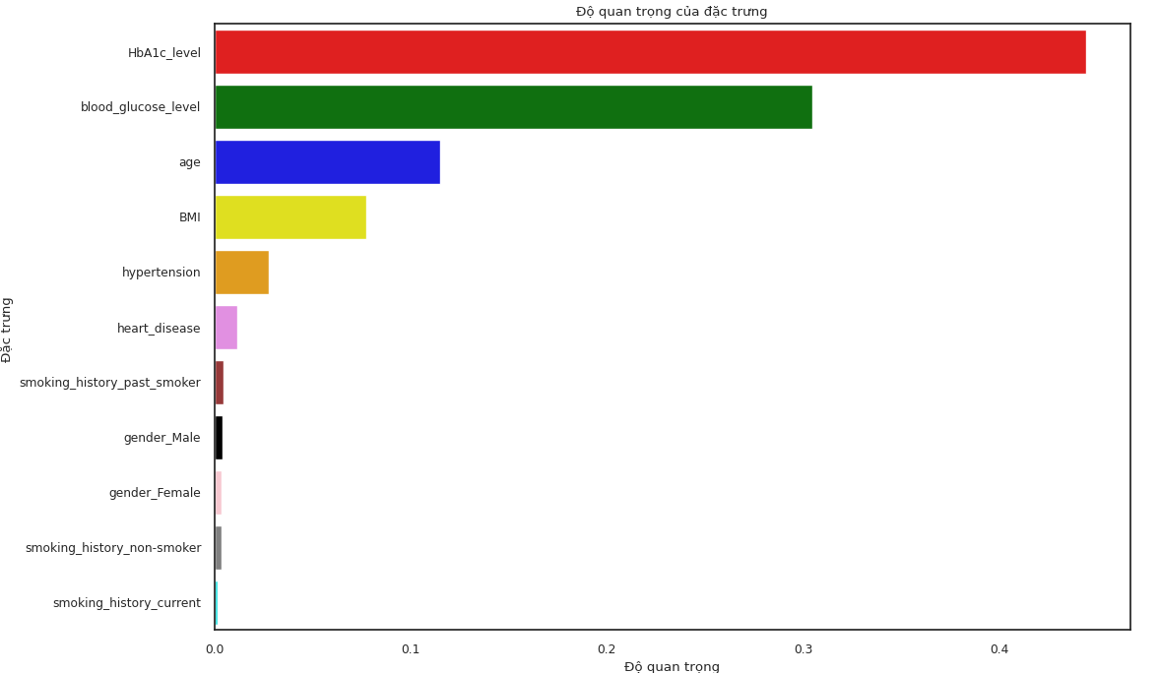
4.Đánh giá mô hình
4.2 Độ Quan trọng của Đặc trưng
Biểu đồ đánh giá độ quan trọng của các đặc trưng
24

Slide 25
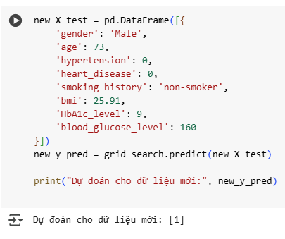
4.Đánh giá mô hình
4.3 Dự đoán trên Dữ liệu Mới
Kết quả dự đoán trên dữ liệu mới
25

Slide 26
Kết luận
Đạt được
Chưa đạt được
Xây dựng thành công mô hình Random Forest với độ chính xác tổng thể 95%.
Dự đoán chính xác 99% trường hợp không mắc bệnh tiểu đường.
Xác định được các đặc trưng quan trọng (HbA1c_level, blood_glucose_level, age, BMI) ảnh hưởng đến nguy cơ mắc bệnh.
Ứng dụng thành công mô hình để dự đoán trên dữ liệu mới (đúng với nhãn thực tế
Khả năng dự đoán người mắc bệnh tiểu đường còn hạn chế, chỉ đạt 65% chính xác.
Mô hình có thể bị ảnh hưởng bởi dữ liệu mất cân bằng, cần cải thiện kỹ thuật xử lý dữ liệu.
Chưa tối ưu hóa hoàn toàn tham số và hiệu suất tính toán (Random Forest tốn tài nguyên khi số lượng cây lớn)
26

Slide 27

THANK YOU!
Hopefully this material is useful
NHÓM 06
27

